Slide 1
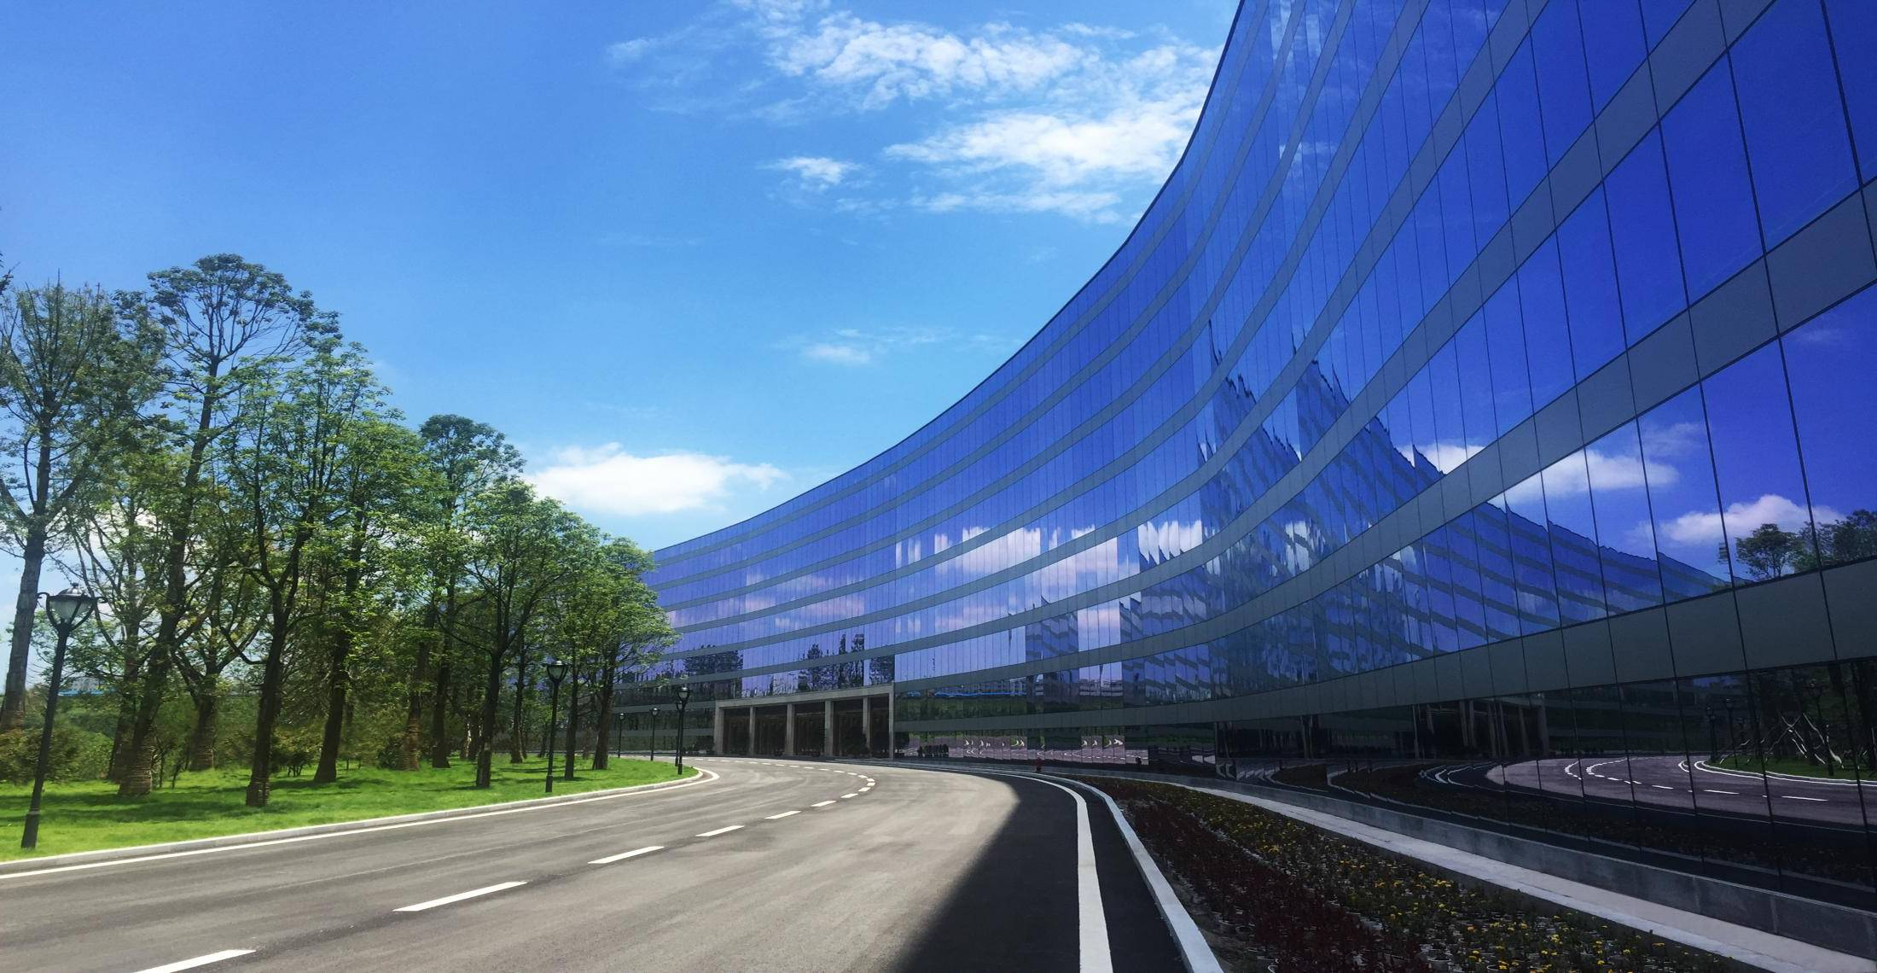
TAIJI
太极集团
2020
2018
太极大药房工作计划
工作计划
部门
汇报人：****
部门：*****
汇报人：
太极藿香正气液生产基地
太极藿香正气液生产基地

Slide 2
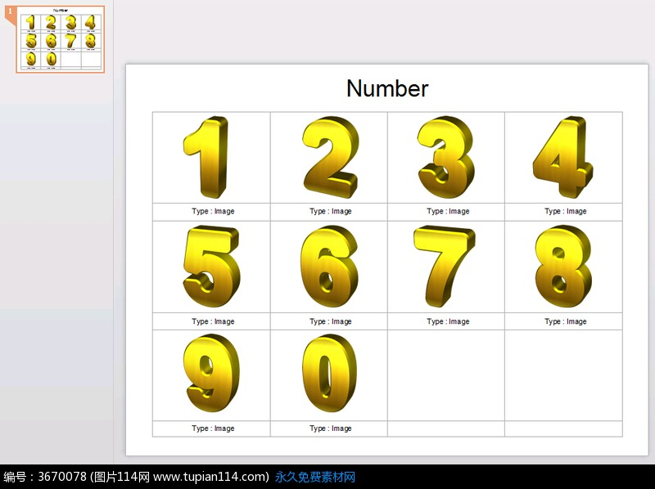
目 录

Slide 3
TAIJI 太极集团

Slide 4
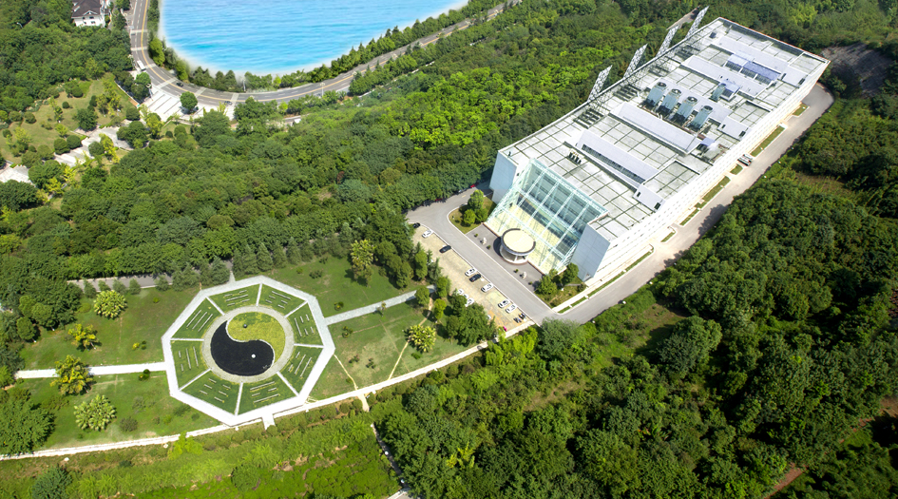
TAIJI
太极集团
THANKS
谢 谢
太极急支糖浆生产基地

